Slide 1
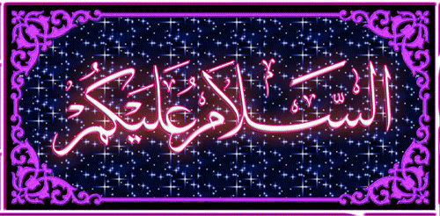

Slide 2
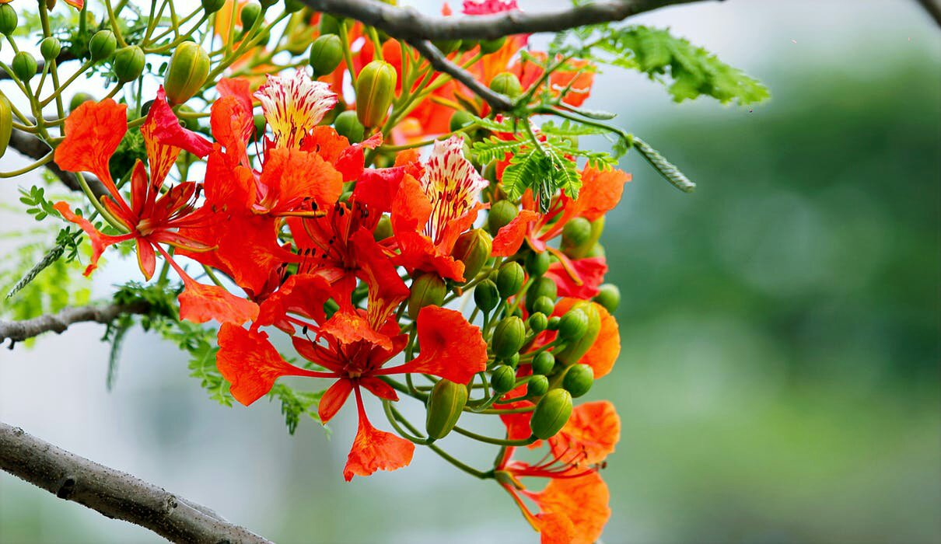
স্বাগতম

Slide 3
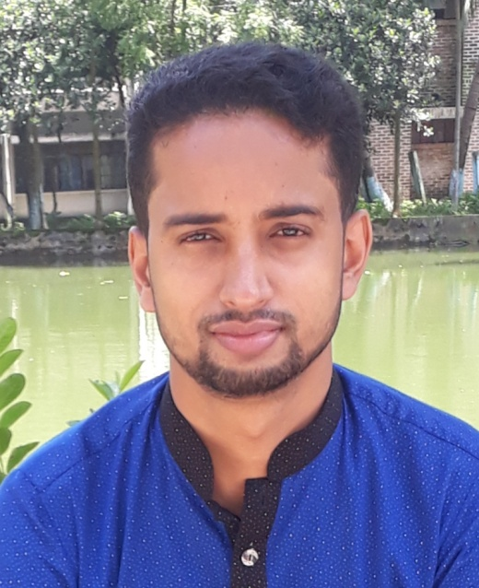
পরিচিতি
মোঃ কাউছার হোসেন
সহকারী শিক্ষক,
করিম উল্যাহ উচ্চ বিদ্যালয়,
মাতুভূঞা, দাগনভূঞা, ফেনী।
E-mail: kawcherhossen@yahoo.com
বিষয়ঃ ইসলাম ও নৈতিক শিক্ষা
শ্রেণিঃ ৭ম
দ্বিতীয় অধ্যায়
ইবাদত

Slide 4
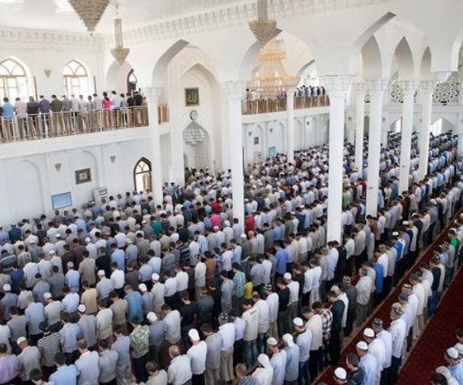
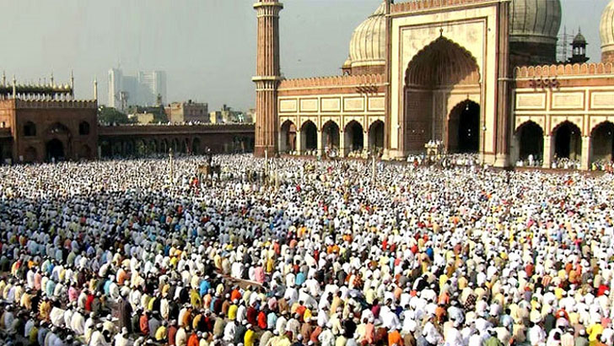
এগুলো কিসের চিত্র?
নামায আদায়ের চিত্র।

Slide 5
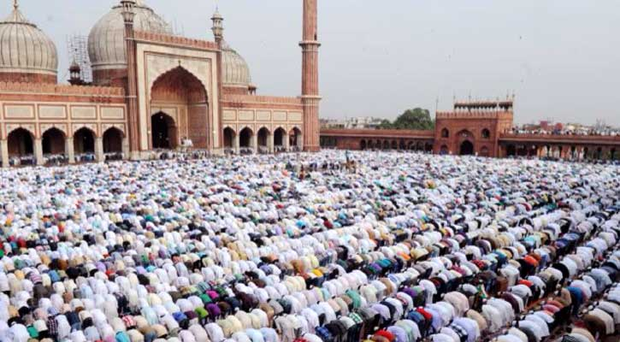
শুক্রবার যোহরের সালাতের পরিবর্তে আমরা কোন সালাত আদায় করি?
জুমার সালাত

Slide 6
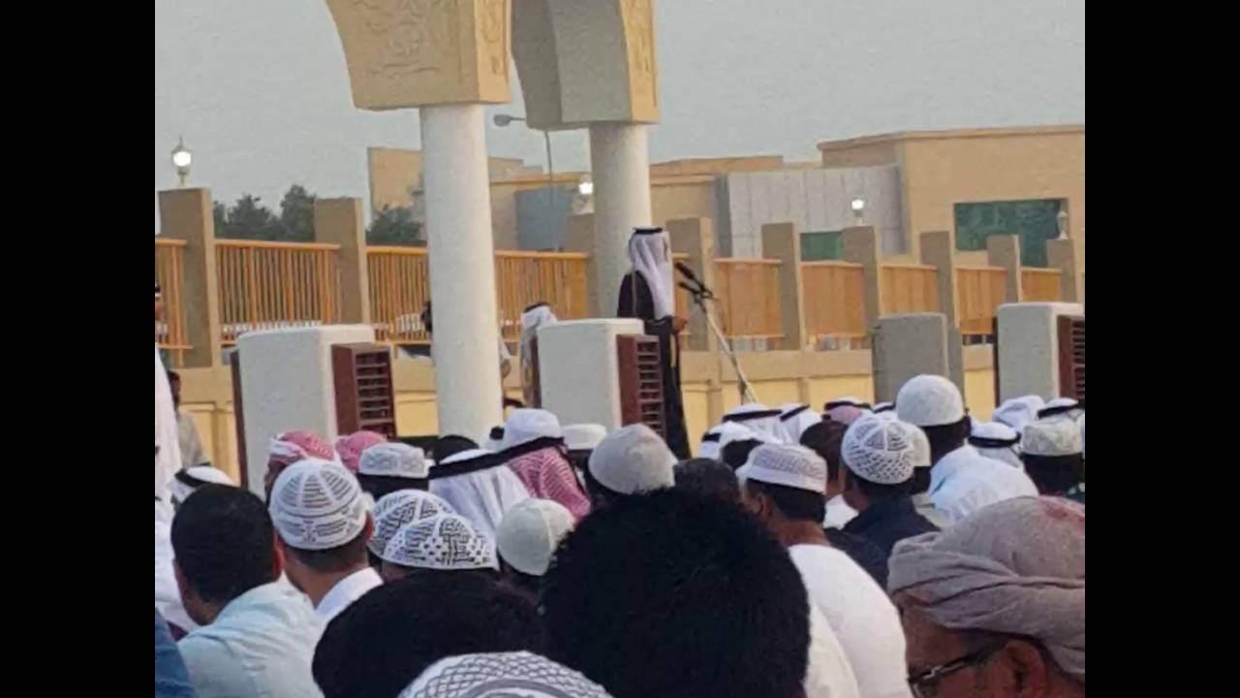
আজকের পাঠ
জুমার সালাত

Slide 7
শিখনফল
এ পাঠ শেষে শিক্ষার্থীরা-----
জুমার সালাত এর সংজ্ঞা বলতে পারবে,
জুমার সালাতের গুরুত্ব ব্যাখ্যা করতে পারবে,
জুমার সালাত আদায়ের নিয়ম বর্ণনা করতে পারবে।

Slide 8
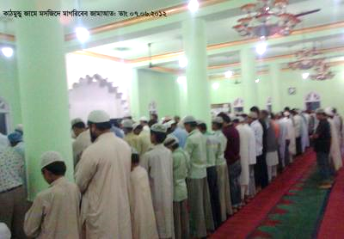
জুমার সালাত
শুক্রবার যুহরের সময়ে যুহরের সালাতের পরিবর্তে যে সালাত আদায় করা হয়, তাকে বলা হয় জুমার সালাত।

Slide 9
জুমার সালাত প্রতি শুক্রবার জামে মসজিদে আদায় করা হয়।
জুমার সালাত জামাআতের সাথে আদায় করতে হয়।
প্রত্যেক প্রাপ্তবয়স্ক, বুদ্ধিমান,স্বাধীন, মুসলিম পুরুষের উপর জুমার সালাত আদায় করা ফরজ।
জুমার সালাতের অস্বীকারকারী কাফির।

Slide 10
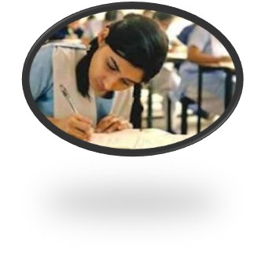
একক কাজ
জুমার সালাত কাকে বলে?
জুমার সালাত কাদের উপর ফরজ?
জুমার সালাত কোনদিন কোথায় আদায় করতে হয়?

Slide 11
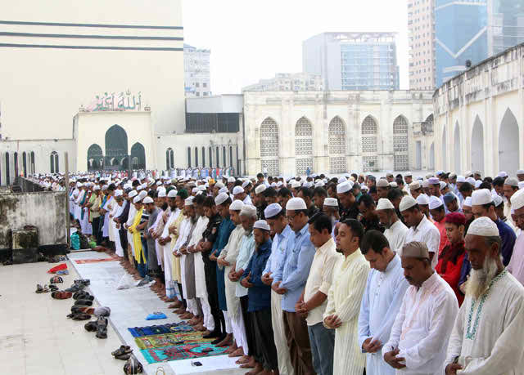
জুমার সালাতের গুরুত্ব
প্রত্যক প্রাপ্তবয়স্ক, বুদ্ধিমান, স্বাধীন, মুসলিম পুরুষের উপর জুমার সালাত আদায় করা ফরয। অস্বীকারকারী কাফির এবং অবহেলাকারী ফাসিক হয়ে যাবে।

Slide 12
জুমার সালাতের গুরুত্ব সম্পর্কে আল্লাহ তায়ালা বলেন-
অর্থ- হে মুমিনগণ! জুমার দিনে যখন সালাতের জন্য আহবান করা হয়, তখন তোমরা আল্লাহর স্মরণে ধাবিত হও এবং ক্রয়-বিক্রয় ত্যাগ কর, এটি তোমাদের জন্য শ্রেয়, যদি তোমরা উপলব্ধি কর।
(সুরা আল-জুমুআ, আয়াত-৯)

Slide 13
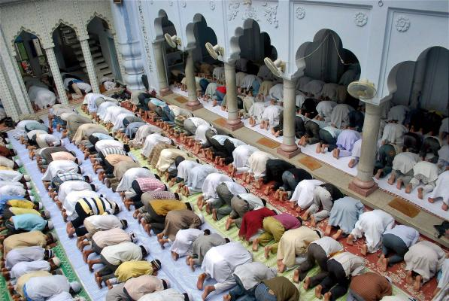
জুমার দিন সপ্তাহের উত্তম দিন।
হযরত আদম (আঃ) কে সৃষ্টি করা হয়।
হযরত আদাম (আঃ) এর তাওবা কবুল হয়।
কিয়ামত সংঘটিত হবে।
এই দিন দোয়া কবুলের উত্তম দিন।

Slide 14
জুমার সালাতের গুরুত্ব সম্পর্কে রাসুল (সাঃ) বলেন-
‘যে ব্যক্তি শুক্রবারে গোসল করে যথাসম্ভব পবিত্র হয়ে সুগন্ধি লাগিয়ে জুমার সালাত আদায়ের জন্য মসজিদে যায়, মসজিদে গিয়ে কাউকে কষ্ট না দিয়ে যেখানে জায়গা পায় সেখানেই বসে যায়, যথাসম্ভব সালাত আদায় করে এবং নীরবে বসে মনোযোগ সহকারে খুতবা শোনে। আল্লাহ তায়ালা তার বিগত জুমা হতে এ পর্যন্ত সকল (সগিরা) গুনাহ মাফ করে দিবেন। (বুখারি)
জুমার সালাতের গুরুত্ব সম্পর্কে রাসুল (সাঃ) আরও বলেন-
‘যে ব্যক্তি ইচ্ছা করে পরপর তিন জুমা ত্যাগ করে, তার অন্তরে মোহর মেরে দেওয়া হয় এবং তার দিলকে মুনাফিকের অন্তরে পরিণত করে দেওয়া হয়। (তিরমিযি)

Slide 15
জুমার সালাত আদায়ের নিয়ম
২ রাকাত তাহিয়্যাতুল ওযু
(নফল)
২ রাকাত দুখুলুল মসজিদ (নফল)
জুমার সালাত
৪ রাকাত বা’দাল জুমা (সুন্নাতে মুয়াক্কাদা)
৪ রাকাত কাবলাল জুমা
(সুন্নাতে মুয়াক্কাদা)
২ রাকাত ফরজ

Slide 16
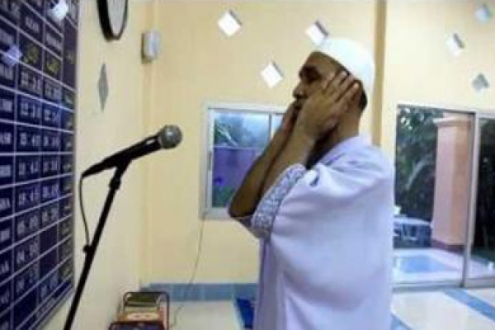
জুমার সালাতের জন্য দুটি আযান দেওয়া হয়।
আজান

Slide 17
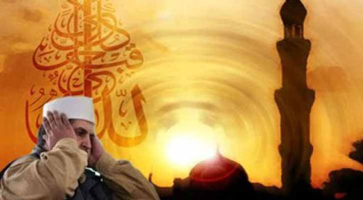
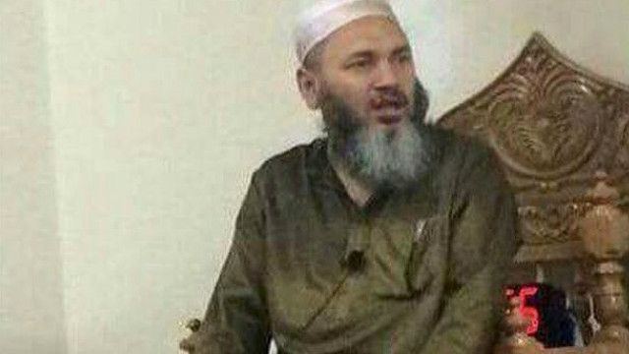
প্রথম আজান মসজিদের বাহিরে মিনারে।
দ্বিতীয় আজান মসজিদের ভিতরে ইমাম খুতবা দেওয়ার পূর্বে।

Slide 18
জুমার সালাতে মুসল্লিদের করনীয়
ইমামের খুৎবা পাঠের সময় মুসল্লিদের খুৎবা শোনা ওয়াজিব।
এ সময় কথা বলা, অনর্থক কিছু করা নিষেধ।
খুতবা শেষে দুই রাকাত ফরজ সালাত অন্যান্য ফরজ সালাতের ন্যায় আদায় করতে হয়।

Slide 19
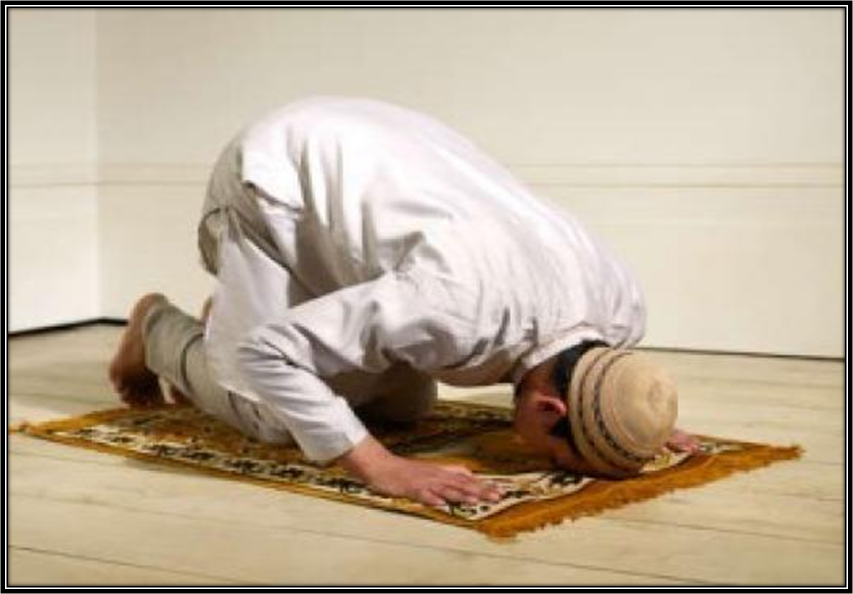
জুমার ফরযের জন্য জামাআত শর্ত।
কোন কারণে জুমাতে অংশগ্রহণ করতে না পারলে যুহরের সালাত আদায় করতে হয়।

Slide 20
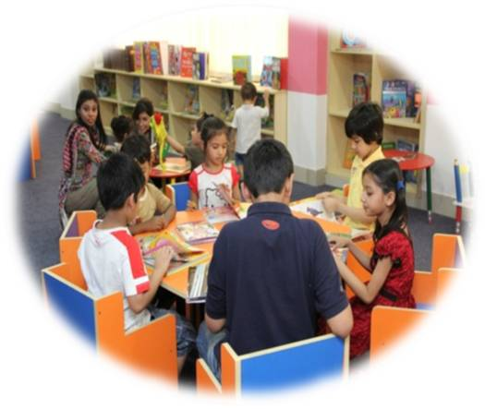
দলীয় কাজ
ক দলঃ জুমার সালাতের গুরুত্ব ব্যাখ্যা করে পাঁচটি বাক্য লিখ।
খ দলঃ জুমার সালাতের নিয়ম ব্যাখ্যা কর।

Slide 21
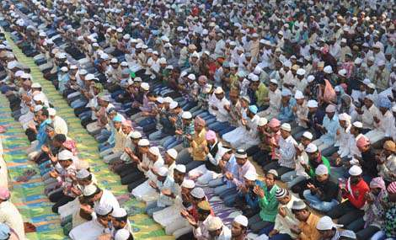
জুমার সালাতের সামাজিক শিক্ষা
জুমার সালাতে এলাকার লোকজন একত্রিত হয়।

Slide 22
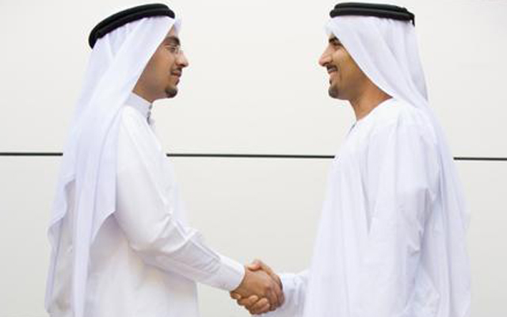
পরস্পরের দেখা-সাক্ষাত হয়। কুশলাদি বিনিময়ের সুযোগ হয়।
সকলের মধ্যে সম্প্রীতি, ভালোবাসা ও ভ্রাতৃত্ববোধ গড়ে উঠে। মুসলিম ঐক্য সুদৃঢ় হয়। নেতার আনুগত্য প্রকাশ হয়।

Slide 23
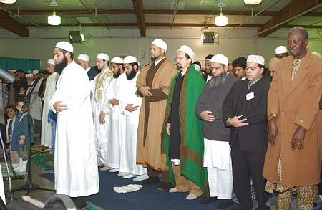
সকলের মধ্যে সম্প্রীতি, ভালোবাসা ও ভ্রাতৃত্ববোধ গড়ে উঠে। মুসলিম ঐক্য সুদৃঢ় হয়। নেতার আনুগত্য প্রকাশ হয়।

Slide 24
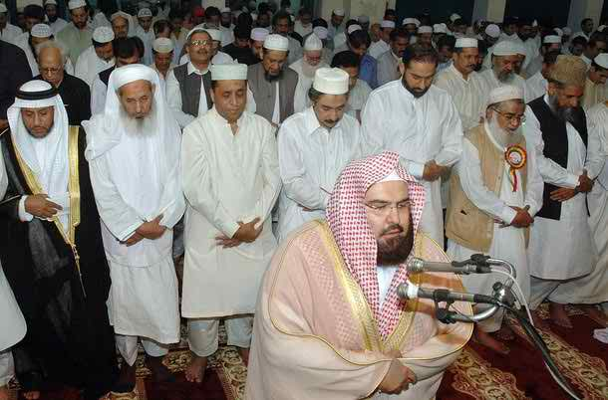
জুমার সালাত আদায়ের লক্ষ্যে মুসল্লিগণ-
গোসলের মাধ্যমে পবিত্র ও পরিষ্কার-পরিচ্ছন্ন হয়।
যথাসম্ভব পরিষ্কার কাপড় পরিধান করে।
প্রথম কাতারে বসার মানসিকতা বাড়ে।
মন প্রফুল্ল থাকে।

Slide 25
মূল্যায়ন
জুমার সালাত কাকে বলে?
শুক্রবার যুহরের সময়ে যুহরের সালাতের পরিবর্তে যে সালাত আদায় করা হয়, তাকে বলা হয় জুমার সালাত।
জুমার সালাত কাদের উপর ফরজ?
প্রত্যেক প্রাপ্তবয়স্ক, বুদ্ধিমান,স্বাধীন, মুসলিম পুরুষের উপর।
জুমার খুতবা শুনার শরীয় হুকুম কি?
ওয়াজিব।

Slide 26
মূল্যায়ন
কোনো কারণে জুমার সালাত আদায় করতে না পারলে কি করবে?
যোহর সালাত আদায় করবে।
জুমার সালাতের ফরজ কয় রাকাত?
২ রাকাত।
কিয়ামত কোন বারে সংঘঠিত হবে?
জুমাবার।
Monday, February 22, 2021
Md. Kawcher Hossen, Assis't Teacher, Karim Ullah High School
26

Slide 27
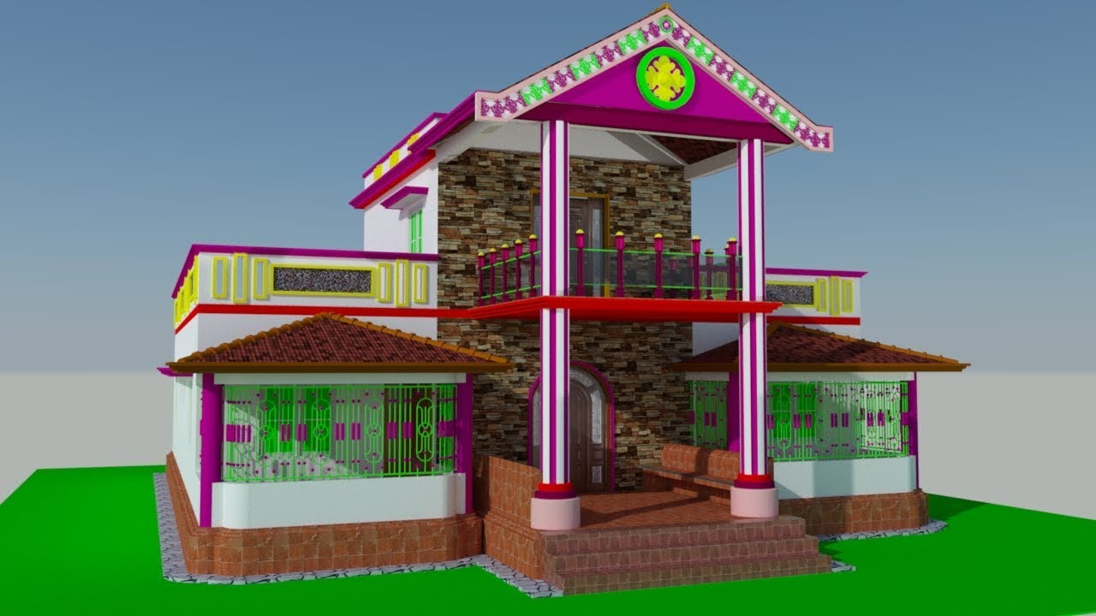
বাড়ীর কাজ
“জুমার সালাতের মাধ্যমে সকলের মধ্যে সম্প্রীতি, ভালোবাসা ভ্রাতৃত্ববোধ গড়ে ওঠে” উক্তিটি ব্যাখ্যা কর।

Slide 28
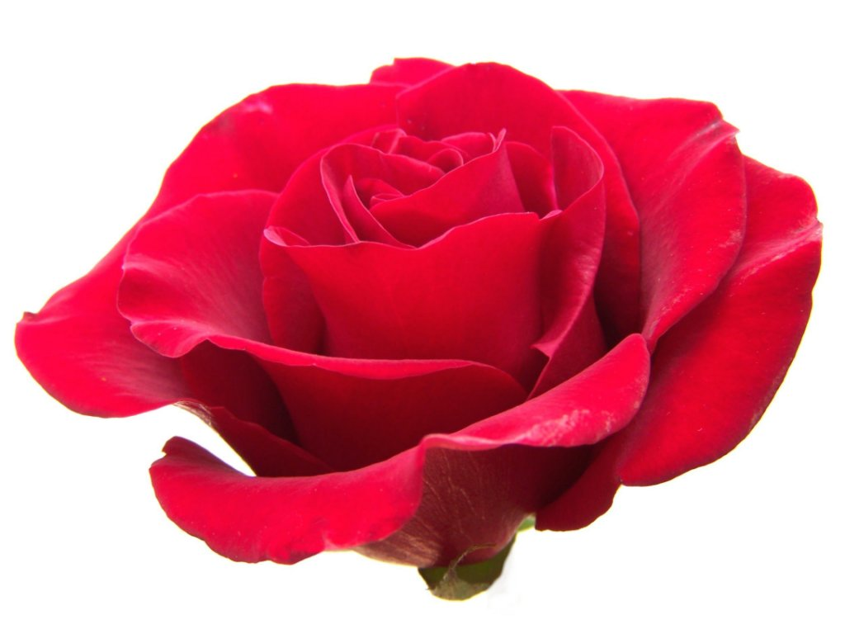
ধন্যবাদ
আল্লাহ হাফেজ

